Slide 1
과목_학년학기_단원 | suh_0201_02
차시명 | 08 똑같은 모양으로 쌓아 볼까요
파일명 | suh_0201_02_0008
검토 | 담당
 | 김윤희
문서 HISTORY
번호 | 버전 | 문서 작성일 | 내용 비고 | 작성자 (내선번호) | 검토자
1 | V 1.0 | 2021.01.12 | 문서 발생 | 김윤희
2 | V 2.0 | 2021.01.18 | 1차 검수 | 김윤희
3
4
5
6
7
8
9
10
11

Slide 2
학습 단계 | 자료명 | 프레임 수 | 교과서 정보 | 파일명 | 자료 형태
도입 | 이번 시간에 배울 내용 | 1 |  | suh_0201_02_0008_101.html
전 개 | [활동 1] 똑같은 모양으로 쌓는 방법 알아보기 | 1 | 수학 50쪽, 수학 익힘 32~33쪽 | suh_0201_02_0008_201.html
 | [활동 2] 쌓기나무로 쌓은 모양을 보고 똑같이 쌓기 | 1 | 수학 50쪽, 수학 익힘 32~33쪽 | suh_0201_02_0008_202.html
 | [활동 3] 쌓은 모양에서 위치 알아보기 | 1 | 수학 51쪽, 수학 익힘 32~33쪽 | suh_0201_02_0008_203.html
 | [활동 4] 쌓은 모양에 대한 설명을 듣고 똑같이 쌓기 | 1 | 수학 51쪽, 수학 익힘 32~33쪽 | suh_0201_02_0008_204.html
정리 | 핵심 정리 | 1 |  | suh_0201_02_0008_301.html
 | 다음 시간에 배울 내용 | 1 |  | suh_0201_02_0008_302.html
평가 | 확인 문제 | 1 |  | suh_0201_02_0008_401.html
총 프레임 수 |  | 8

Slide 3
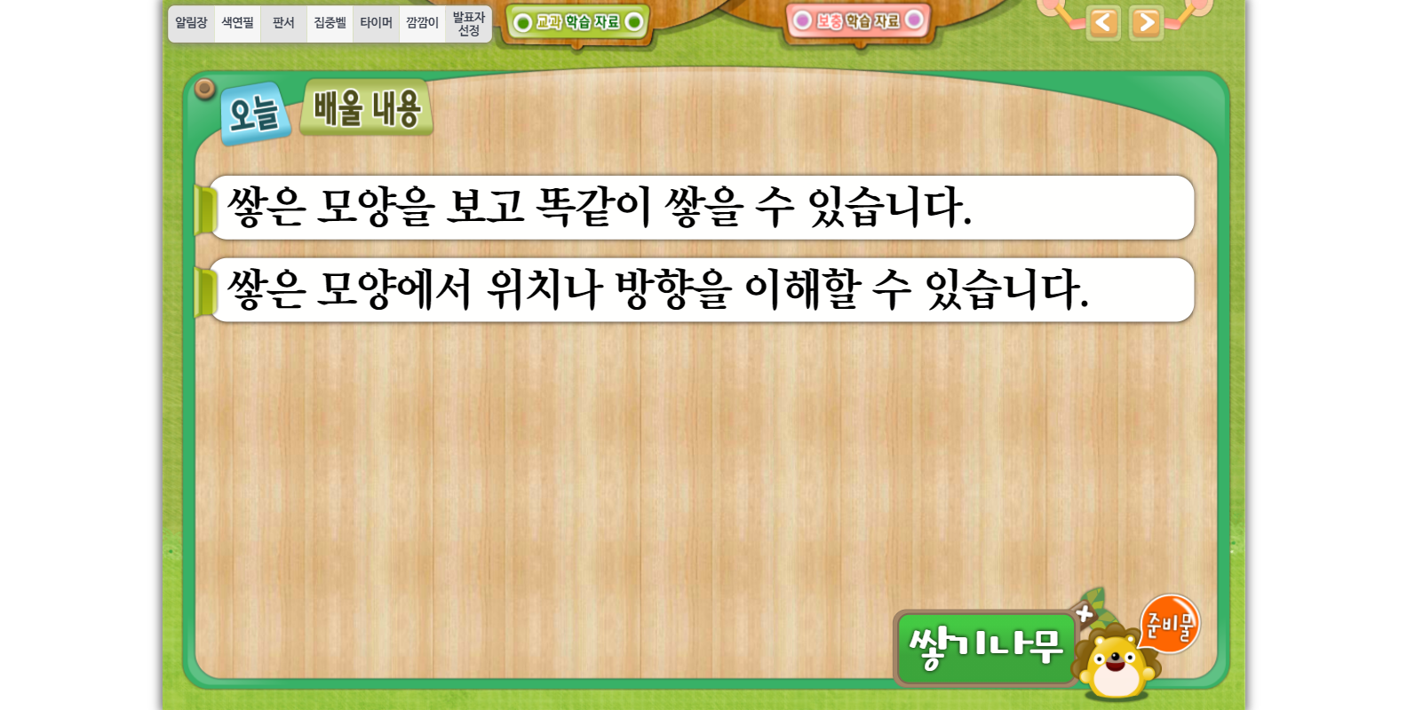
2-1
2. 여러 가지 도형
suh_0201_02_0008_101
08 똑같은 모양으로 쌓아 볼까요
수정사항
suh_0201_02_0008_102.html ->suh_0201_02_0008_101.html 파일명 변경
1 | 이번 시간에는 무엇을 배울까요? 페이지 디자인 수정 http://cdata.tsherpa.co.kr/tsherpa/MultiMedia/Flash/2020/curri/index.html?flashxmlnum=soboro2&classa=A8-C1-62-KK-KA-02-03-04-0-0-0-0&classno=AA_SAMPLE/nproto_sample/DA/nproto_cmn_911_1.html
2 | 우측 상단 텍스트 추가 수학 50~51쪽 수학 익힘 32~33쪽
3
4
5
1
2

Slide 4
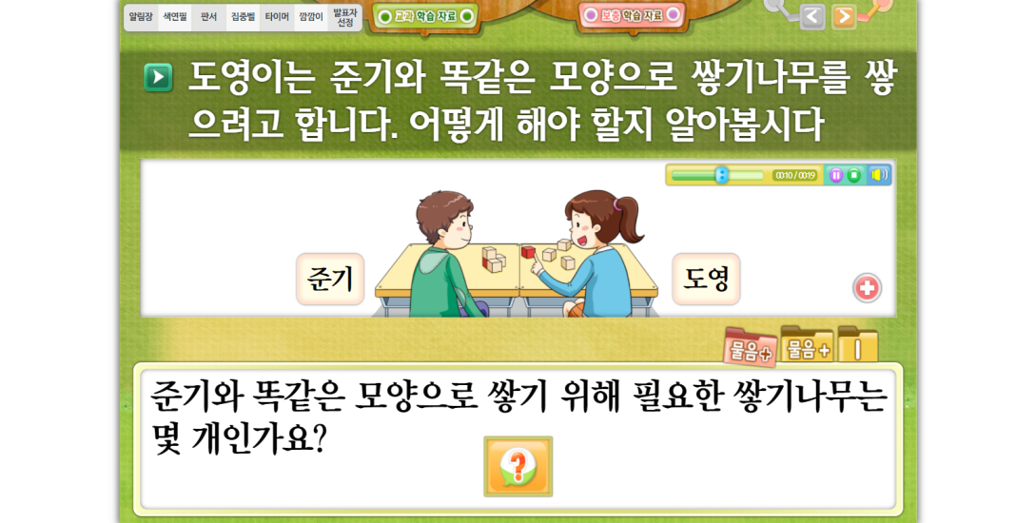
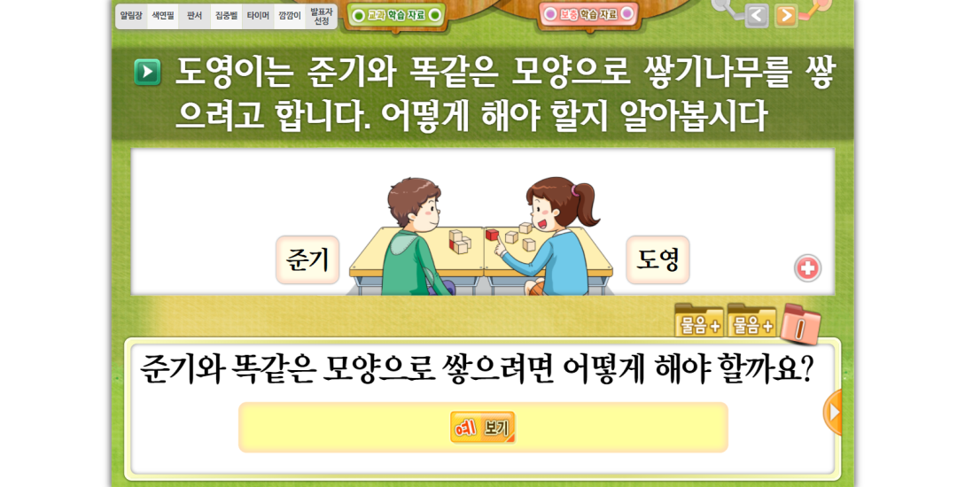
2-1
2. 여러 가지 도형
suh_0201_02_0008_201
08 똑같은 모양으로 쌓아 볼까요
수정사항
suh_0201_02_0008_101.html 전체적으로 레이아웃 수정 (슬라이드 5~8 참고) suh_0201_02_0008_101.html ->suh_0201_02_0008_201.html 파일명 변경
1
2
3
4
5

Slide 5


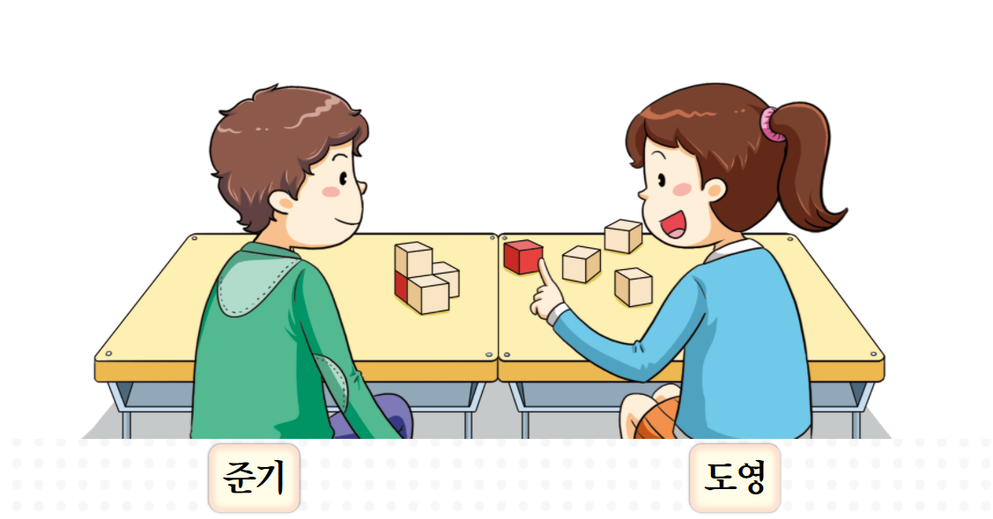

2-1
2. 여러 가지 도형
suh_0201_02_0008_201
08 똑같은 모양으로 쌓아 볼까요
도영이는 준기와 똑같은 모양으로 쌓기나무를 쌓으려고 합니다. 어떻게 해야 할지 알아봅시다.
수정사항
suh_0201_02_0008_101.html ->suh_0201_02_0008_201.html 파일명 변경 내래이션이 이야기탭에서 나오는 레이아웃입니다. http://cdata.tsherpa.co.kr/tsherpa/MultiMedia/Flash/2020/curri/index.html?flashxmlnum=yuni4856&classa=A8-C1-22-MM-MA-03-05-02-0-0-0-0&classno=MA_22_03/suh_0202_04_0002/suh_0202_04_0002_201.html 링크 참고
1 | 그림 크기 최대한 크게하되, 물음 탭 속의 그림 크기와 똑같게 맞춰주세요. 그림 내에 이름 약물 넣어주세요. (준기/ 도영)
2 | 내래이션 재생바 하단으로 이동
3 | 돋보기 약물 클릭하면 그림 이 풀팝업으로 보여야 함 (http://cdata.tsherpa.co.kr/tsherpa/MultiMedia/Flash/2020/curri/index.html?flashxmlnum=soboro2&classa=A8-C1-62-KK-KA-02-03-04-0-0-0-0&classno=AA_SAMPLE/nproto_sample/DA/nproto_cmn_922.html 중 삽화 탭 참고)
4
5
이야기
물음 +
물음 +
물음 +
이야기를 들어 보세요.
1
준기
도영
3
2

Slide 6

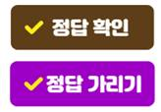
2-1
2. 여러 가지 도형
suh_0201_02_0008_201
08 똑같은 모양으로 쌓아 볼까요
도영이는 준기와 똑같은 모양으로 쌓기나무를 쌓으려고 합니다. 어떻게 해야 할지 알아봅시다.
수정사항
suh_0201_02_0008_101.html ->suh_0201_02_0008_201.html 파일명 변경
1 | 돋보기 약물 클릭하면 그림 이 풀팝업으로 보여야 함 (http://cdata.tsherpa.co.kr/tsherpa/MultiMedia/Flash/2020/curri/index.html?flashxmlnum=soboro2&classa=A8-C1-62-KK-KA-02-03-04-0-0-0-0&classno=AA_SAMPLE/nproto_sample/DA/nproto_cmn_922.html 중 삽화 탭 참고)
2
3
4
5
이야기
물음 +
물음 +
물음 +
준기와 똑같은 모양으로 쌓기 위해 필요한 쌓기나무는 몇 개인가요?
준기
도영
1
4개

Slide 7
2-1
2. 여러 가지 도형
suh_0201_02_0008_201
08 똑같은 모양으로 쌓아 볼까요
도영이는 준기와 똑같은 모양으로 쌓기나무를 쌓으려고 합니다. 어떻게 해야 할지 알아봅시다.
수정사항
suh_0201_02_0008_101.html ->suh_0201_02_0008_201.html 파일명 변경
1 | 돋보기 약물 클릭하면 그림 이 풀팝업으로 보여야 함 (http://cdata.tsherpa.co.kr/tsherpa/MultiMedia/Flash/2020/curri/index.html?flashxmlnum=soboro2&classa=A8-C1-62-KK-KA-02-03-04-0-0-0-0&classno=AA_SAMPLE/nproto_sample/DA/nproto_cmn_922.html 중 삽화 탭 참고)
2
3
4
5
이야기
물음 +
물음 +
물음 +
도영이가 준비한 쌓기나무는 몇 개인가요?
준기
도영
1
4개

Slide 8

2-1
2. 여러 가지 도형
suh_0201_02_0008_201
08 똑같은 모양으로 쌓아 볼까요
도영이는 준기와 똑같은 모양으로 쌓기나무를 쌓으려고 합니다. 어떻게 해야 할지 알아봅시다.
수정사항
suh_0201_02_0008_101.html ->suh_0201_02_0008_201.html 파일명 변경
1 | 돋보기 약물 클릭하면 그림 이 풀팝업으로 보여야 함 (http://cdata.tsherpa.co.kr/tsherpa/MultiMedia/Flash/2020/curri/index.html?flashxmlnum=soboro2&classa=A8-C1-62-KK-KA-02-03-04-0-0-0-0&classno=AA_SAMPLE/nproto_sample/DA/nproto_cmn_922.html 중 삽화 탭 참고)
2
3
4
5
이야기
물음 +
물음 +
물음 +
준기와 똑같은 모양으로 쌓으려면 어떻게 해야 할까요?
준기
도영
1
모양을 보고 하나씩 따라 쌓아 봅니다.
쌓기나무가 놓인 위치를 생각해 봅니다.

Slide 9
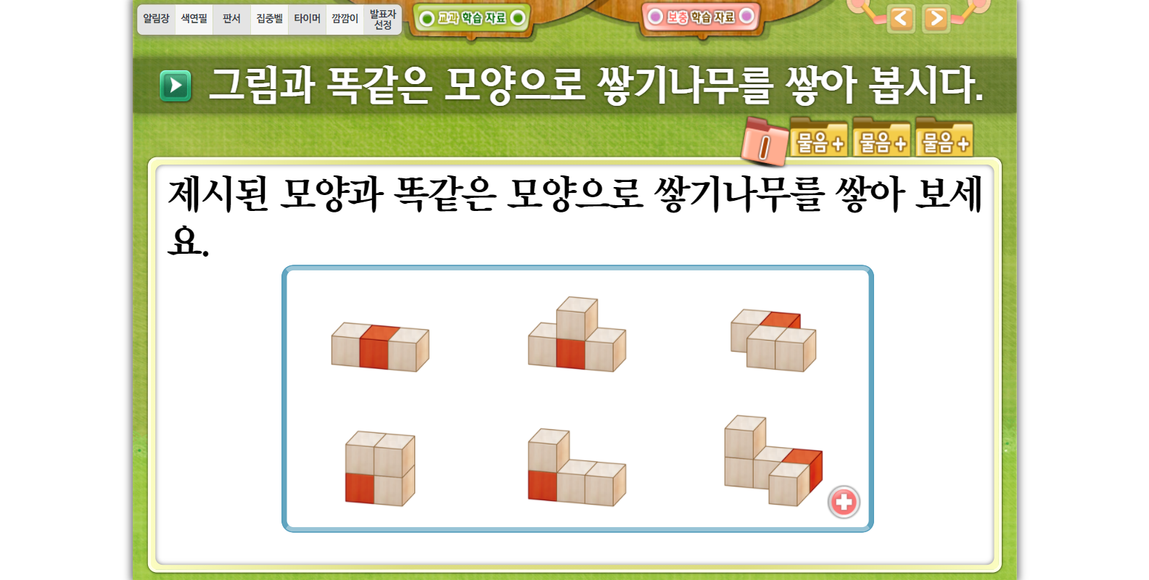
2-1
2. 여러 가지 도형
suh_0201_02_0008_202
08 똑같은 모양으로 쌓아 볼까요
수정사항
파일명 변경 suh_0201_02_0008_201.html -> suh_0201_02_0008_202.html
1 | 대발문 앞 연필아이콘으로 수정
2 | 소발문 앞 블릿 추가
3 | > 물음 1, 물음 +, 물음 +, 물음 + (이하 공통)
4 | 라인박스 디자인 수정
5 | 돋보기 약물 디자인 수정
1
3
2
4
5

Slide 10
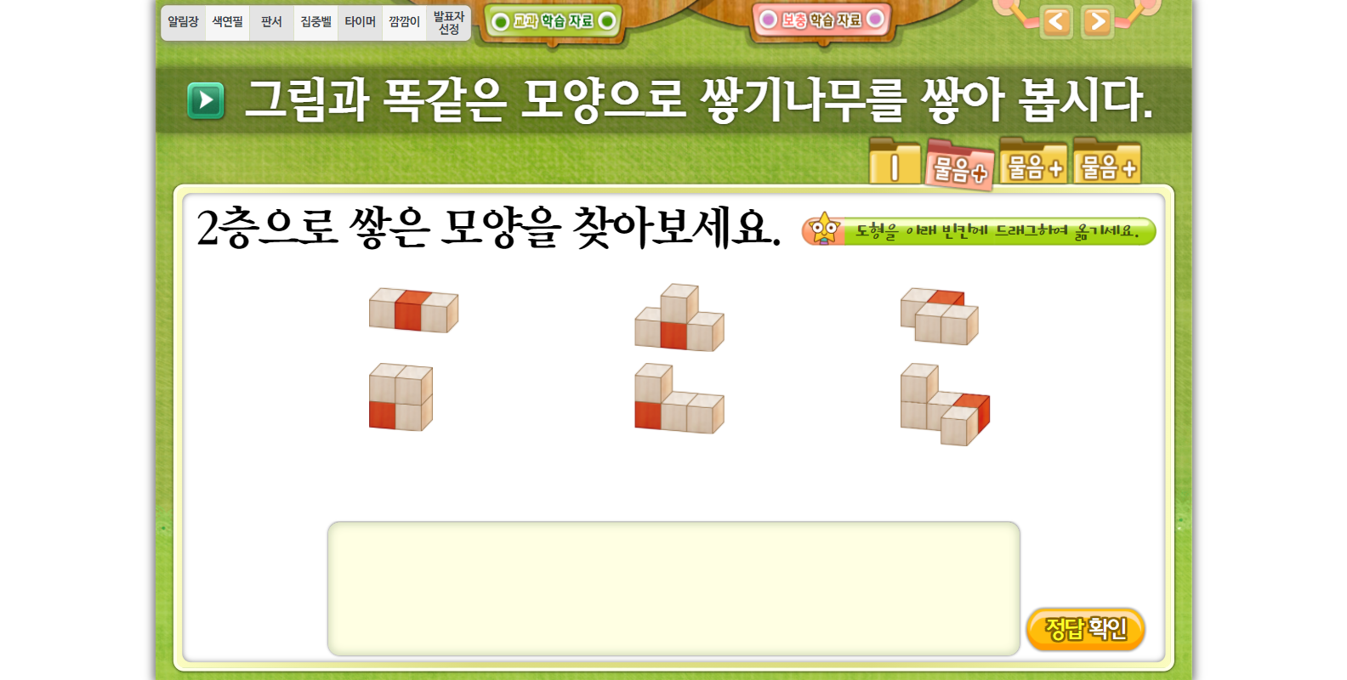
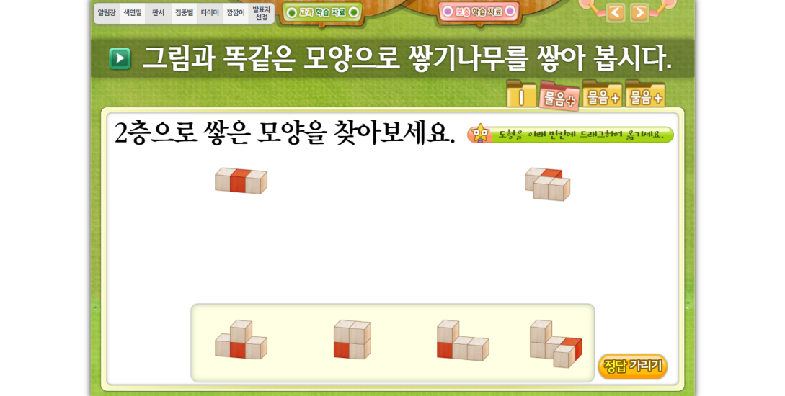
2-1
2. 여러 가지 도형
suh_0201_02_0008_202
08 똑같은 모양으로 쌓아 볼까요
수정사항
파일명 변경 suh_0201_02_0008_201.html -> suh_0201_02_0008_202.html
1 | 대발문 앞 연필아이콘으로 수정
2 | 소발문 앞 블릿 추가
3 | 지시문 디자인 수정 볼드 > 도형, 드래그
4 | 색상박스 디자인 수정
5 | 정답확인버튼 디자인 수정
1
2
3
4
5

Slide 11
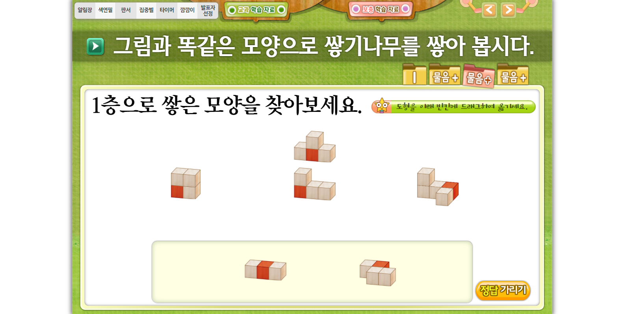
2-1
2. 여러 가지 도형
suh_0201_02_0008_202
08 똑같은 모양으로 쌓아 볼까요
수정사항
파일명 변경 suh_0201_02_0008_201.html -> suh_0201_02_0008_202.html
1 | 대발문 앞 연필아이콘으로 수정
2 | 소발문 앞 블릿 추가
3 | 지시문 디자인 수정 볼드 > 도형, 드래그
4 | 색상박스 디자인 수정
5 | 정답확인버튼 디자인 수정
1
2
3
4
5

Slide 12
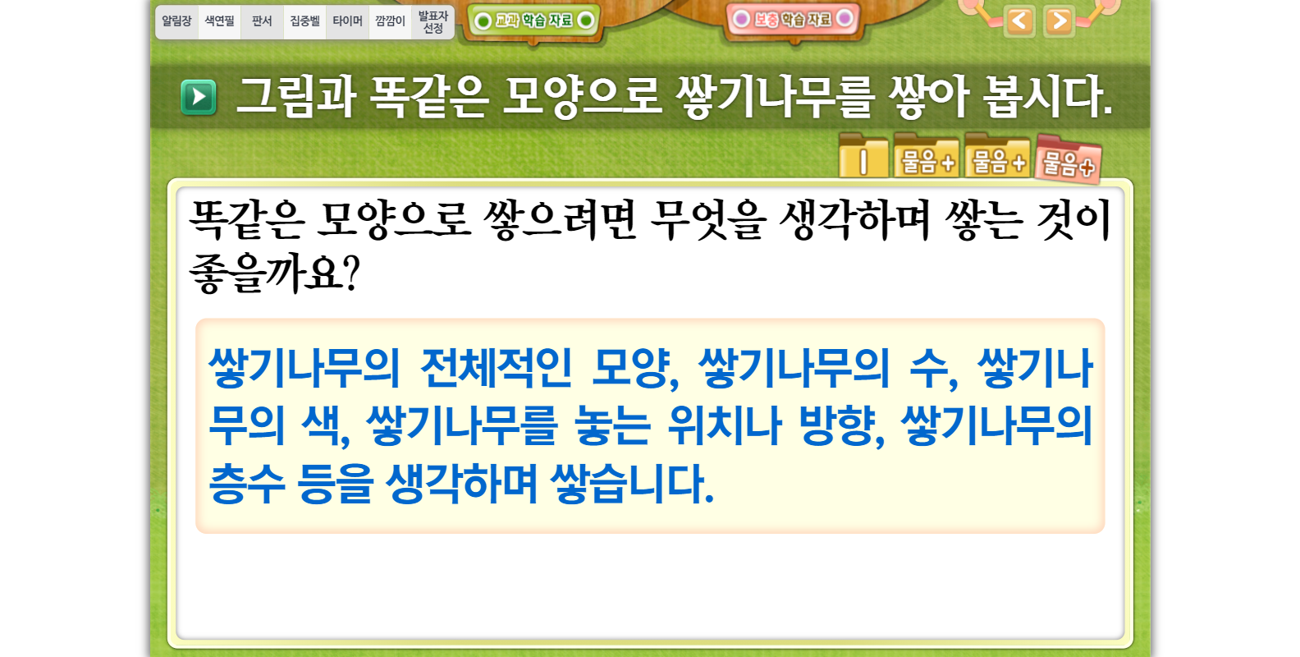
2-1
2. 여러 가지 도형
suh_0201_02_0008_202
08 똑같은 모양으로 쌓아 볼까요
수정사항
파일명 변경 suh_0201_02_0008_201.html -> suh_0201_02_0008_202.html
1 | 대발문 앞 연필아이콘으로 수정
2 | 소발문 앞 블릿 추가
3 | 일반 답박스로 바꾸고 문장 앞에 예 약물 추가
4 | 정답확인버튼 디자인 수정
5
1
2
3
4

Slide 13
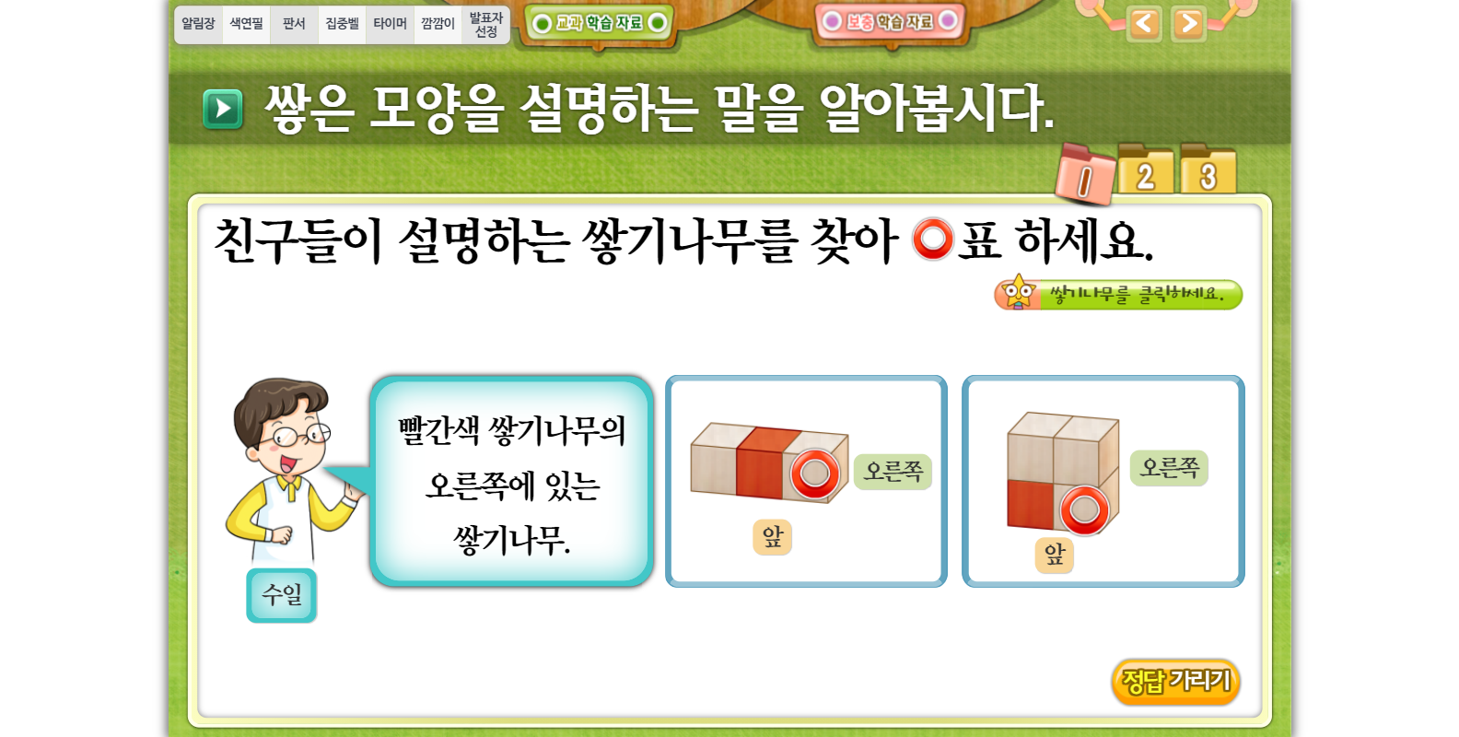
2-1
2. 여러 가지 도형
suh_0201_02_0008_203
08 똑같은 모양으로 쌓아 볼까요
수정사항
파일명 변경 suh_0201_02_0008_202.html -> suh_0201_02_0008_203.html
1 | 대발문 앞 연필 아이콘으로 수정
2 | 소발문 앞 블릿 추가
3 | > 물음 1, 물음 2, 물음 3 (이하공통)
4 | 지시문 디자인 수정 볼드 > 쌓기나무, 클릭
5 | 색상박스, 말풍선 디자인 수정
6 | 라인박스 디자인 수정 O,X약물 디자인 수정
7 | 정답 확인/ 정답 가리기 버튼 추가
1
3
2
6
4
5
6
7

Slide 14
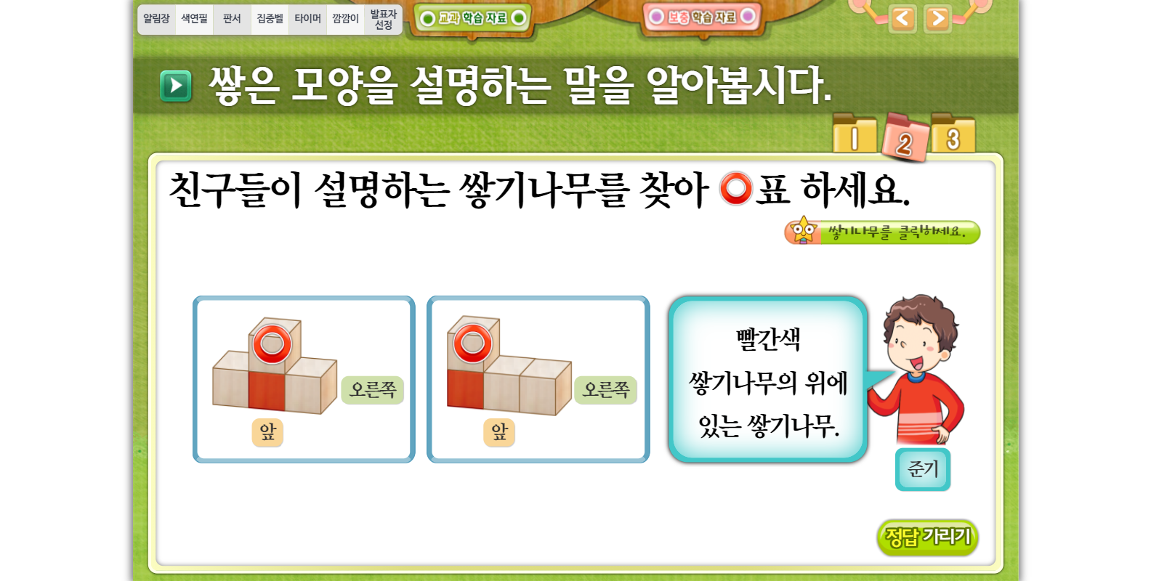
2-1
2. 여러 가지 도형
suh_0201_02_0008_203
08 똑같은 모양으로 쌓아 볼까요
수정사항
파일명 변경 suh_0201_02_0008_202.html -> suh_0201_02_0008_203.html
1 | 대발문 앞 연필 아이콘으로 수정
2 | 소발문 앞 블릿 추가
3 | 라인박스 디자인 수정 O,X약물 디자인 수정
4 | 지시문 디자인 수정 볼드 > 쌓기나무, 클릭
5 | 색상박스, 말풍선 디자인 수정
6 | 정답 확인/ 정답 가리기 버튼 추가
1
2
3
4
3
5
6

Slide 15
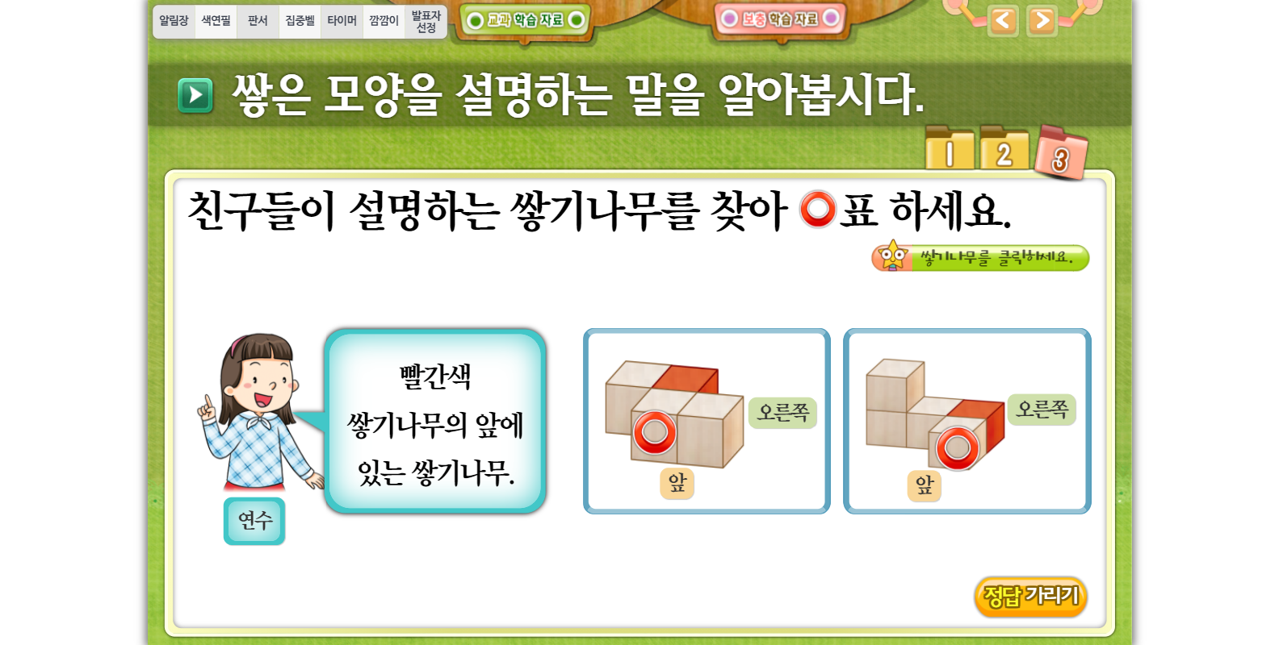
2-1
2. 여러 가지 도형
suh_0201_02_0008_203
08 똑같은 모양으로 쌓아 볼까요
수정사항
파일명 변경 suh_0201_02_0008_202.html -> suh_0201_02_0008_203.html
1 | 대발문 앞 연필 아이콘으로 수정
2 | 소발문 앞 블릿 추가
3 | 색상박스, 말풍선 디자인 수정
4 | 지시문 디자인 수정 볼드 > 쌓기나무, 클릭
5 | 라인박스 디자인 수정 O,X약물 디자인 수정
6 | 정답 확인/ 정답 가리기 버튼 추가
1
2
3
4
3
5
6

Slide 16
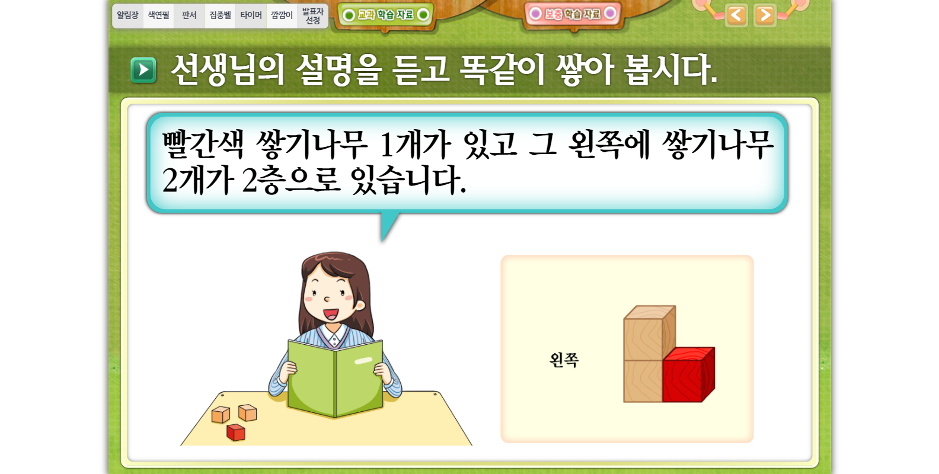
2-1
2. 여러 가지 도형
suh_0201_02_0008_204
08 똑같은 모양으로 쌓아 볼까요
수정사항
파일명 변경 suh_0201_02_0008_203.html -> suh_0201_02_0008_204.html
1 | 대발문 앞 연필아이콘으로 변경
2 | 말풍선 디자인 수정
3 | 일반 답박스로 바꾸고 박스 내에 예 약물 추가.
4
5
6
1
2
3

Slide 17
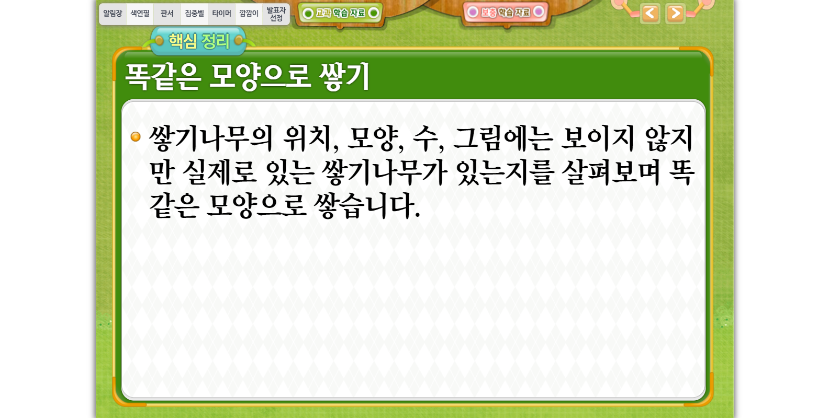
2-1
2. 여러 가지 도형
suh_0201_02_0008_301
08 똑같은 모양으로 쌓아 볼까요
수정사항
1 | 핵심정리 페이지 디자인 수정 http://cdata.tsherpa.co.kr/tsherpa/MultiMedia/Flash/2020/curri/index.html?flashxmlnum=soboro2&classa=A8-C1-62-KK-KA-02-03-04-0-0-0-0&classno=AA_SAMPLE/nproto_sample/DA/nproto_cmn_913.html
2 | 문장 앞 블릿 수정
3
4
5
1
2

Slide 18
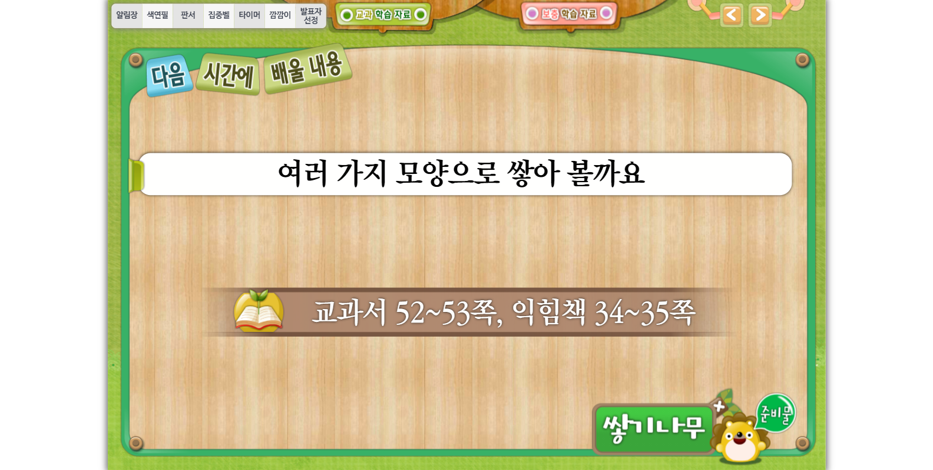
2-1
2. 여러 가지 도형
suh_0201_02_0008_302
08 똑같은 모양으로 쌓아 볼까요
수정사항
1 | 다음 시간에 배울 내용 디자인 수정 http://cdata.tsherpa.co.kr/tsherpa/MultiMedia/Flash/2020/curri/index.html?flashxmlnum=soboro2&classa=A8-C1-62-KK-KA-02-03-04-0-0-0-0&classno=AA_SAMPLE/nproto_sample/DA/nproto_cmn_912.html
2 | 오른쪽 상단 텍스트 추가 수학 52~53쪽 수학 익힘 34~35쪽
3
4
5
1
2

Slide 19
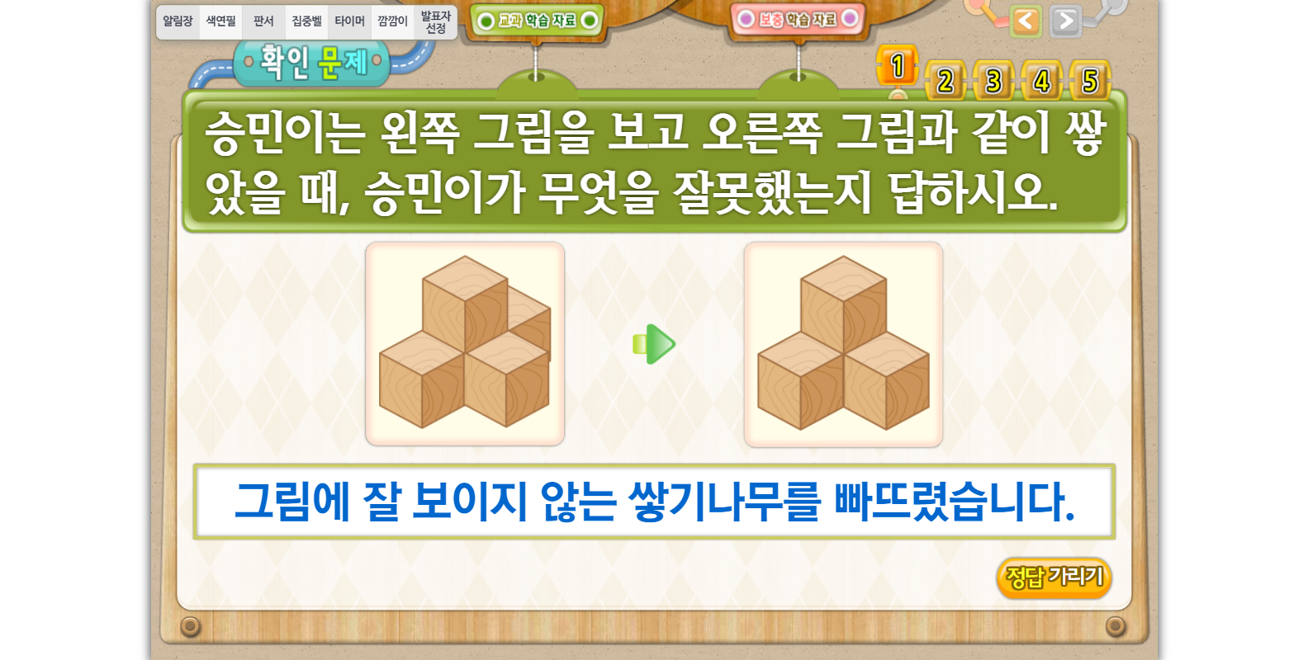
2-1
2. 여러 가지 도형
suh_0201_02_0008_401
08 똑같은 모양으로 쌓아 볼까요
수정사항
1 | 확인문제 디자인 수정 http://cdata.tsherpa.co.kr/tsherpa/MultiMedia/Flash/2020/curri/index.html?flashxmlnum=soboro2&classa=A8-C1-62-KK-KA-02-03-04-0-0-0-0&classno=AA_SAMPLE/nproto_sample/DA/nproto_cmn_914.html
2 | 발문 앞 블릿 추가
3 | 문제 1, 문제 2, 문제 3, 문제 4, 문제 5 (이하 공통)
4 | 라인박스, 화살표 디자인 수정
5 | 정답 확인 > 정답 가리기로 토글됨 디자인 수정
1
3
2
4
5

Slide 20
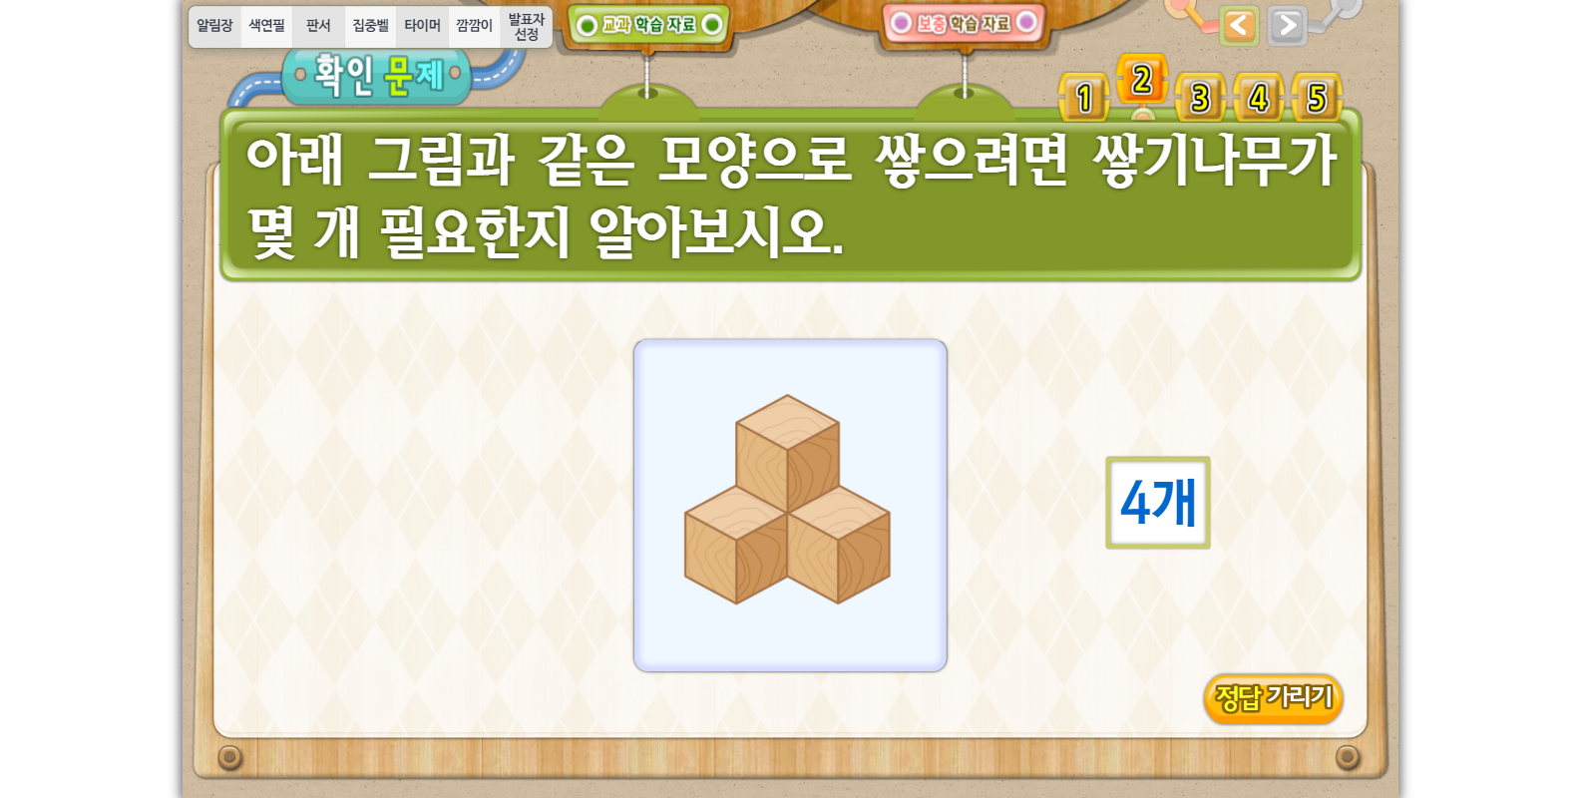
2-1
2. 여러 가지 도형
suh_0201_02_0008_401
08 똑같은 모양으로 쌓아 볼까요
수정사항
1 | 블릿 추가
2 | 라인박스 디자인 수정
3 | 답박스 위치 그림 아래 좌우중앙정렬
4 | 정답 확인 > 정답 가리기로 토글됨 디자인 수정
5
1
2
3
4

Slide 21
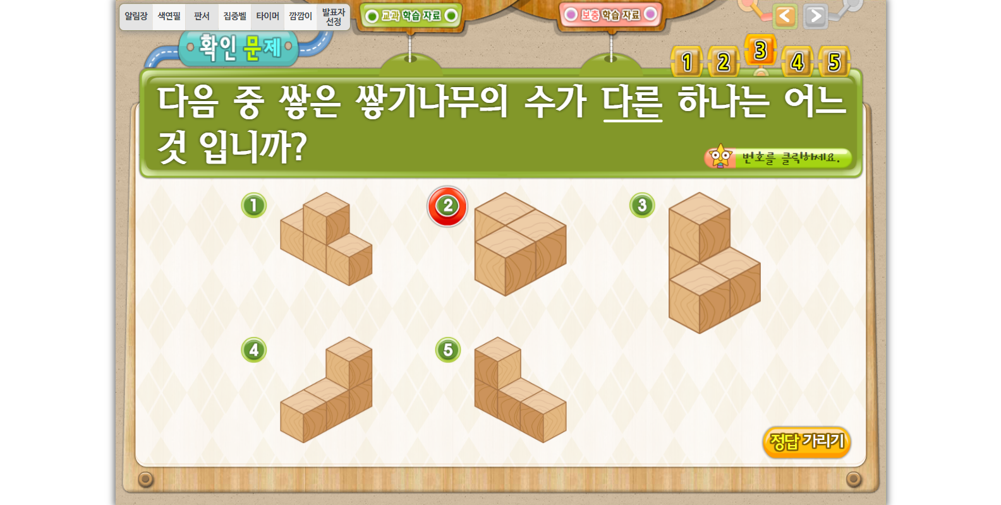
2-1
2. 여러 가지 도형
suh_0201_02_0008_401
08 똑같은 모양으로 쌓아 볼까요
수정사항
1 | 발문 앞 블릿 추가
2 | >것인지 구하시오.
3 | 지시문 디자인 수정 볼드 > 번호, 클릭
4 | 정답 확인 > 정답 가리기로 토글됨 디자인 수정
5
1
2
3
4

Slide 22
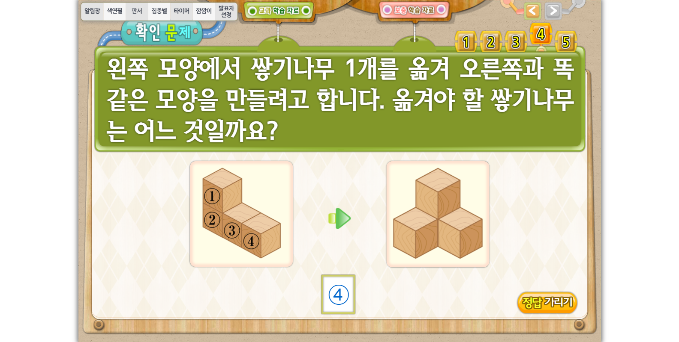
2-1
2. 여러 가지 도형
suh_0201_02_0008_401
08 똑같은 모양으로 쌓아 볼까요
수정사항
1 | 발문 앞 블릿 추가
2 | >것인지 구하시오.
3 | 라인박스, 화살표 디자인 수정
4 | 정답 확인 > 정답 가리기로 토글됨 디자인 수정
5
1
2
3
4

Slide 23
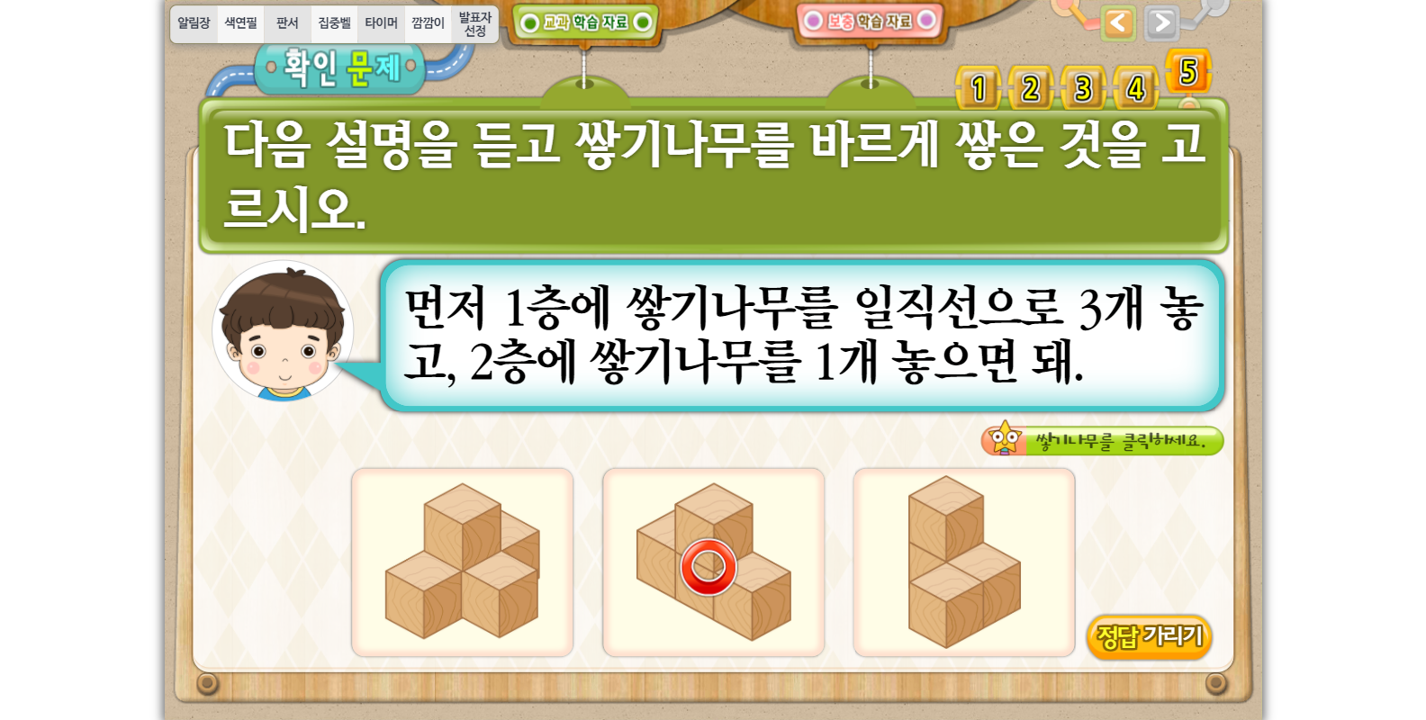


2-1
2. 여러 가지 도형
suh_0201_02_0008_401
08 똑같은 모양으로 쌓아 볼까요
수정사항
1 | 발문 앞 블릿 추가
2 | 말풍선, 캐릭터 디자인 수정 (캐릭터는 추후전달예정)
3 | 지시문 디자인 수정 볼드 > 쌓기나무, 클릭 지시문 위치를 발문 아래, 말풍선 위로 옮겨주세요.
4 | O, X 약물 수정
5 | 정답 확인 > 정답 가리기로 토글됨 디자인 수정
1
2
3
4
5

